Slide 1


ระบบเก็บฐานข้อมูลลายมือเขียนผ่านเวบ
นายกิตติคุณ นันตา 45010049
นายคุณากร โสรเนตร 45010086

Slide 2
อาจารย์ที่ปรึกษา
รศ. ดร. บุญธีร์ เครือตราชู
ผศ. กฤตวัน ศิริบูรณ์

Slide 3
ความเป็นมา
วิธีติดต่อระหว่างผู้ใช้งานและเครื่องคอมพิวเตอร์ที่มีความง่าย และเป็นธรรมชาติ
การเขียนด้วยลายมือเป็นทางเลือกหนึ่ง
ผู้ใช้ส่วนใหญ่สามารถใช้เมาส์ได้
การพัฒนาการรู้จำลายมือเขียนต้องการข้อมูลตัวอย่างเพื่อใช้ในการเทรนจำนวนมาก

Slide 4
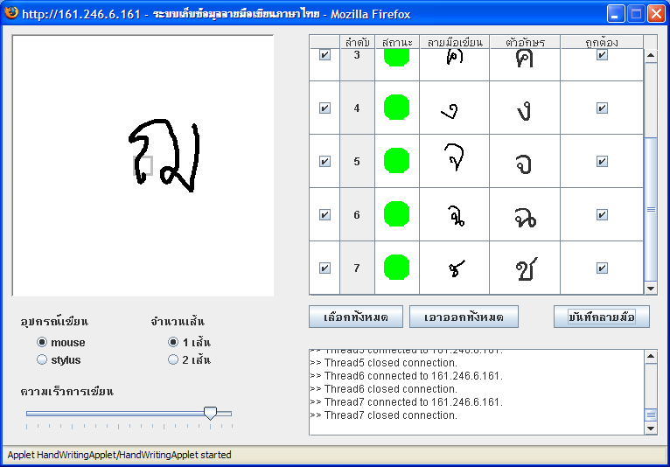
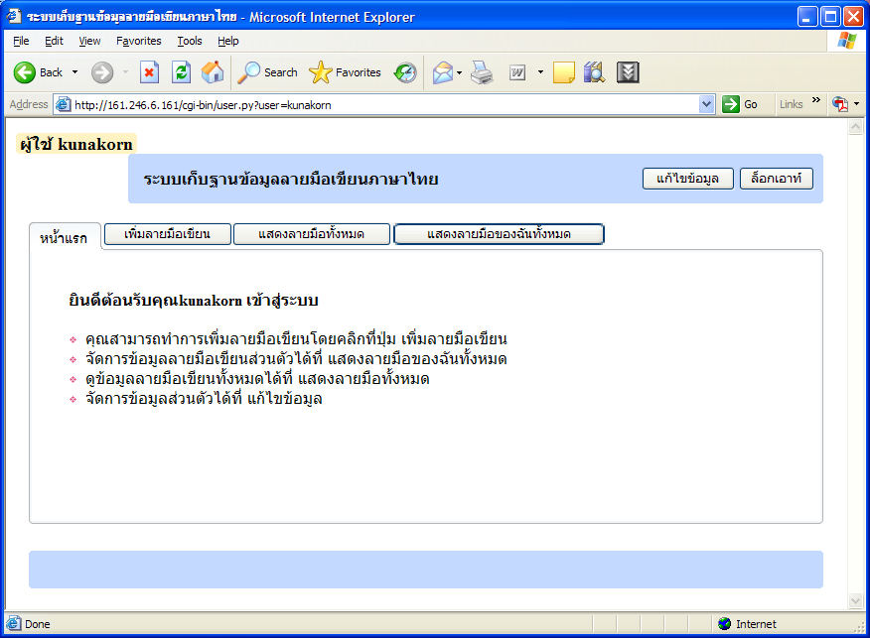
การออกแบบและการพัฒนา
ส่วนประกอบของระบบ
ส่วนรับลายมือเขียน
เซิร์ฟเวอร์
เว็บระบบเก็บข้อมูล
ลายมือเขียน

Slide 5
การออกแบบและการพัฒนา
Server Application
หน้าที่การทำงาน
  เลือกอัลกอริทึมในการรู้จำที่จะใช้
  รับข้อมูลลายมือเขียนจาก Client
  นำไปแปลงเป็นตัวอักษร
  ส่งกลับให้ Client
  บันทึกลงฐานข้อมูลเพื่อใช้ในการจัดการ

Slide 6
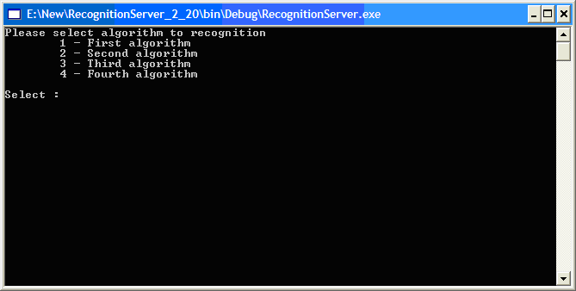
การออกแบบและการพัฒนา
Server Application
เลือกอัลกอริทึมในการรู้จำที่ต้องการใช้

Slide 7
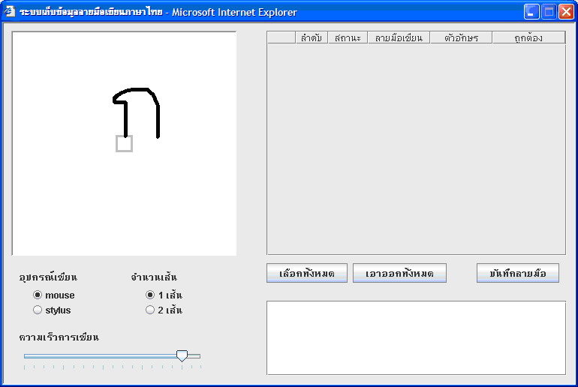
การออกแบบและการพัฒนา
Server Application
รับข้อมูลลายมือเขียนจาก Client

Slide 8
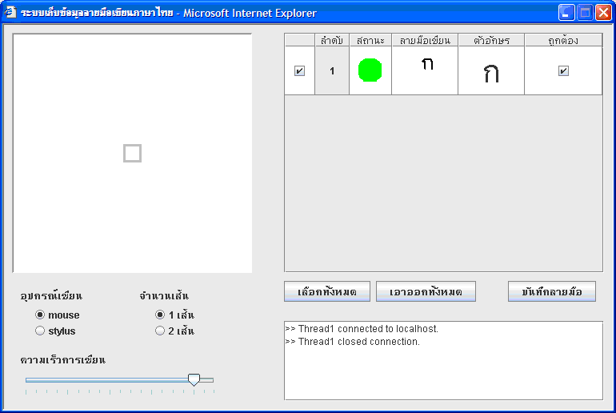
การออกแบบและการพัฒนา
Server Application
แปลงเป็นตัวอักษรและส่งกลับให้ Client

Slide 9
การออกแบบและการพัฒนา
Server Application
เทคโนโลยีที่ใช้ในการพัฒนา
  .NET Framework
  Sockets
  Multithreading
  Interoperation

Slide 10
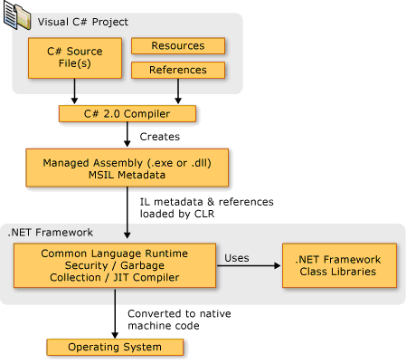
การออกแบบและการพัฒนา
Server Application

Slide 11
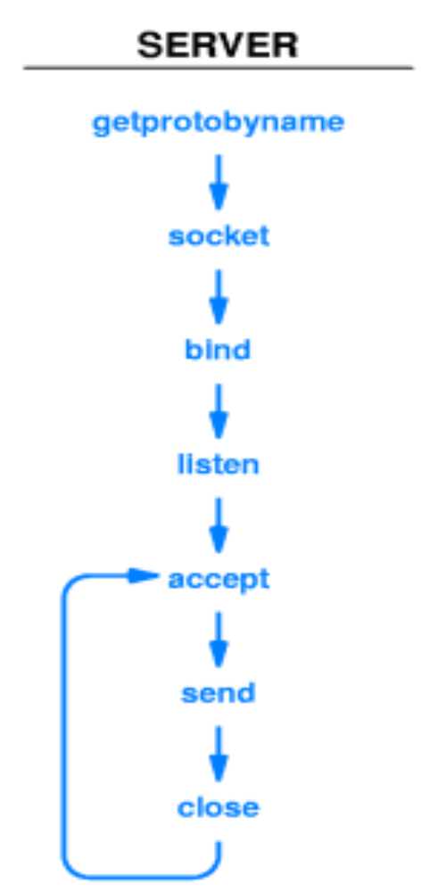
การออกแบบและการพัฒนา
Server Application
Sockets (Passive Sockets)
  System.Net.Sockets
  สร้าง Data Structure
  สร้าง Descriptor Table

Slide 12
การออกแบบและการพัฒนา
Server Application
Interoperation
  .NET Interoperation Services
  Wrapper Class
  Managed Environment

Slide 13
การออกแบบและการพัฒนา
ส่วนรับลายมือเขียน
เป็นส่วนที่ให้ผู้ใช้งานเขียนลายมือลงไป
ส่งลายมือเขียนนั้นไปให้เซิร์ฟเวอร์ ทำการ recognize โดยอัตโนมัติ
ผู้ใช้ตรวจสอบผลการรู้จำที่ส่งกลับมาจากเซิร์ฟเวอร์ โดยการบอกว่าถูกหรือผิดแล้วส่งผลกลับไปให้เซิร์ฟเวอร์

Slide 14
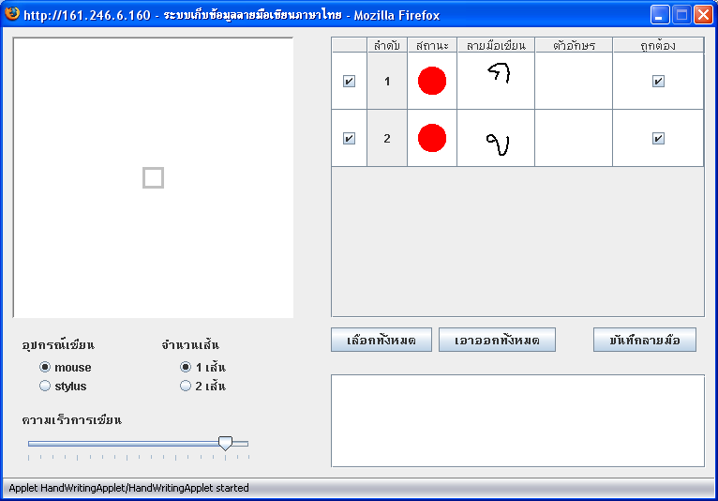
การออกแบบและการพัฒนา
ส่วนรับลายมือเขียน

Slide 15
การออกแบบและการพัฒนา
ส่วนรับลายมือเขียน
สำหรับเขียนลายมือ

Slide 16
การออกแบบและการพัฒนา
ส่วนรับลายมือเขียน
ปรับแต่งรูปแบบการเขียน

Slide 17
การออกแบบและการพัฒนา
ส่วนรับลายมือเขียน
ตารางแสดงลายมือเขียน
และผลการทดสอบการรู้จำลายมือ

Slide 18
การออกแบบและการพัฒนา
เว็บระบบเก็บฐานข้อมูลลายมือเขียน
สำหรับผู้ดูแลระบบ
สำหรับผู้ใช้ที่เป็นอาสาสมัคร

Slide 19
การออกแบบและการพัฒนา
เว็บระบบเก็บฐานข้อมูลลายมือเขียน
สำหรับผู้ดูแลระบบ
มีหน้าที่เพิ่มหรือถอนรายชื่อผู้ใช้เข้าไปในระบบ
แจ้งข่าวสารแก่อาสาสมัคร เมื่อต้องการขอความร่วมมือ
โดยแจ้งผ่านอีเมล์แอดเดรส
สามารถเข้าไปดึงเอาข้อมูลลายมือเขียนจากฐานข้อมูล
ไปใช้ได้
สามารถตรวจสอบลายมือเขียนของผู้ใช้ได้และสามารถ
ลบข้อมูลลายมือเขียนที่ไม่ถูกต้องได้

Slide 20
การออกแบบและการพัฒนา
เว็บระบบเก็บฐานข้อมูลลายมือเขียน
สำหรับผู้ใช้
มีหน้าที่เข้าไปเขียนลายมือ เมื่อมีการร้องขอ
สามารถตรวจสอบลายมือเขียนของตนเองได้และสามารถลบข้อมูลลายมือเขียนที่ไม่ถูกต้องของตนเองได้
สามารถเข้าไปดึงเอาข้อมูลลายมือเขียนจากฐานข้อมูล
ไปใช้ได้

Slide 21
จบการนำเสนอ

